Slide 1
MATE RIMAC

Slide 2
O MATI RIMCU
Hrvatski inovator, poduzetnik te osnivač i direktor tvrtki Rimac automobili i greyp bikes
Rođen je 1988. u Livnu, Bosna i Hercegovina
2007. godine poceo je preuređivati stari BMW
Izumio je 8 automobila

Slide 3
SLIKE NJEGOVOG PRVOG AUTOMOBILA

Slide 4
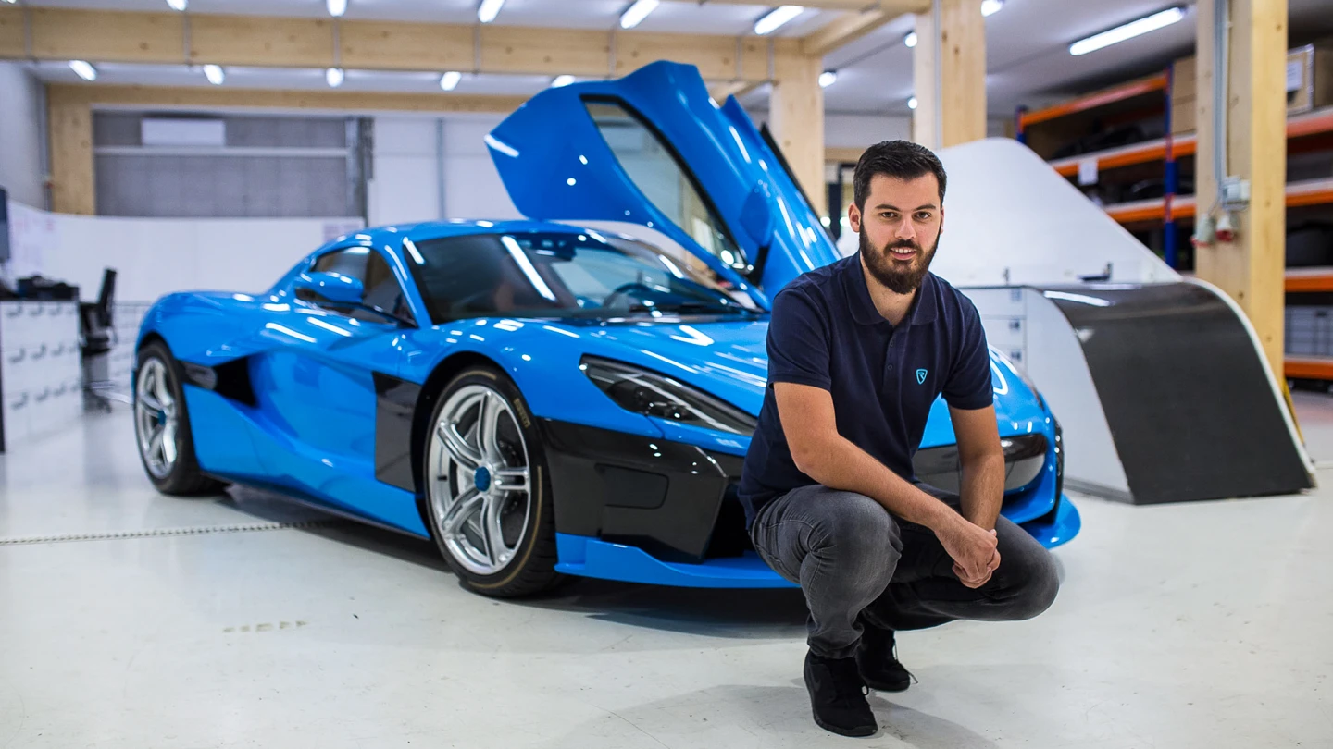
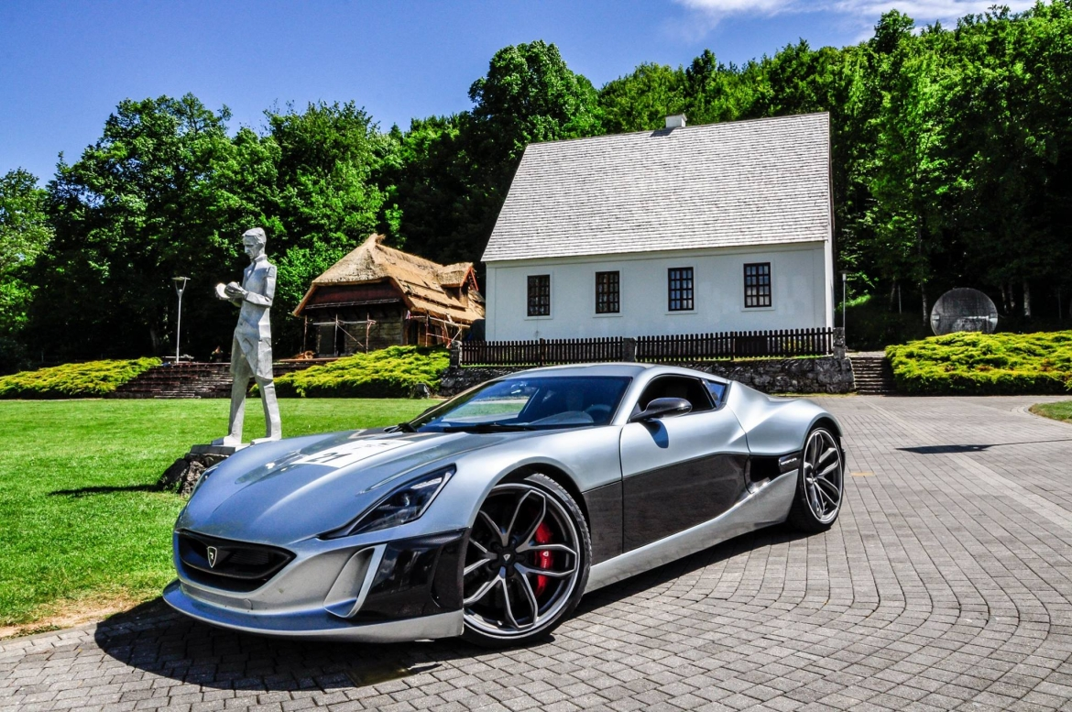
NJEGOVI SADAŠNJI AUTOMOBILI

Slide 5
https://www.youtube.com/watch?v=uZLy8Xsg3BU&feature=youtu.be
POGLEDAJTE VIDEO

Slide 6
Prezentaciju izradile:Barbara Kramarić i Gabriela Pavić, 7.b
(izvori:internet)

